Slide 1
Το λεμφοίδημα

Slide 2
Τι είναι το λεμφοίδημα;
Το λεμφοίδημα είναι μια κατάσταση που προκαλεί οίδημα (πρήξιμο) κάποιου μέλους. Αυτή η κατάσταση συνήθως συμβαίνει στα κάτω άκρα.

Slide 3
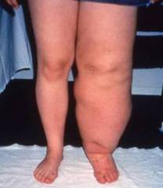

Slide 4
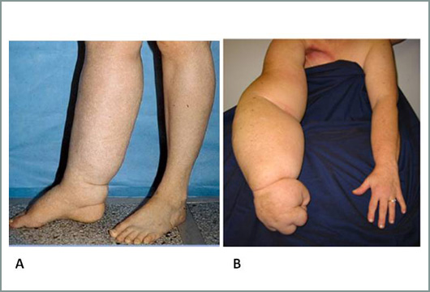

Slide 5
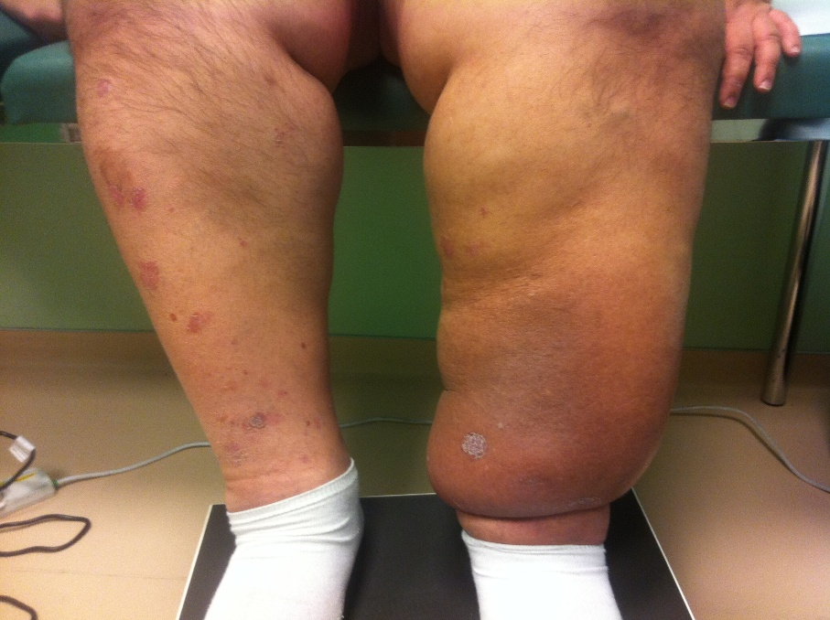

Slide 6
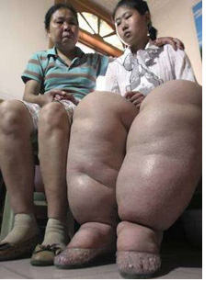

Slide 7
Εκτός από τα αιμοφόρα αγγεία, δηλαδή τις αρτηρίες που πηγαίνουν το αίμα από την καρδιά προς τους ιστούς και τις φλέβες που το επιστρέφουν προς την καρδιά, υπάρχουν στο σώμα μας και τα λεμφοφόρα αγγεία, ή λεμφαγγεία, που ανήκουν στο λεμφικό σύστημα.
Το λεμφικό σύστημα αποτελείται από τα λεμφαγγεία και τους λεμφαδένες. Τα λεμφαγγεία συλλέγουν ένα υγρό, τη λέμφο, που αποτελείται από νερό, πρωτεΐνες, άλατα, λιπίδια και ουσίες που αποβάλλονται από τα κύτταρα του σώματος, και το μεταφέρουν στους λεμφαδένες. Οι λεμφαδένες είναι σταθμοί στη ροή της λέμφου, όπου φιλτράρεται από τα άχρηστα προϊόντα και τα ξένα υλικά, και μετά επιστρέφει στην κυκλοφορία του αίματος.

Slide 8
Αν το λεμφικό σύστημα ενός μέλους δεν έχει αναπτυχθεί καλά ή αν έχει αποφραχθεί από κάποια αιτία, τότε μπορεί να γίνει συσσώρευση υπέρμετρης ποσότητας λέμφου στο μέλος και να εμφανιστεί το λεμφοίδημα.

Slide 9
Ποια είναι η αιτία του λεμφοιδήματος;
Η πιο συχνή αιτία είναι να έχει γεννηθεί κάποιος χωρίς αρκετά λεμφαγγεία. Αυτό είναι το πρωτοπαθές λεμφοίδημα. Οι γυναίκες προσβάλλονται τρεις φορές συχνότερα από τους άνδρες, και το αριστερό κάτω μέλος συχνότερα από το δεξί, ενώ τα άνω μέλη σπανίως. Μερικές φορές προσβάλλεται μόνο το ένα μέλος, ενώ συνήθως το ένα είναι πιο πρησμένο από το άλλο.
Αν υπάρχουν πολύ λίγα λεμφαγγεία, το πρήξιμο μπορεί να αρχίσει στην εφηβεία ή και νωρίτερα. Σε λιγότερο σοβαρές περιπτώσεις, τα λεμφαγγεία τα βγάζουν πέρα για μερικά χρόνια και το πρόβλημα εμφανίζεται αργότερα. Αν εμφανιστεί πριν την ηλικία των 35 ετών, το λεμφοίδημα ονομάζεται πρώιμο (είναι συχνότερο), ενώ αν εμφανιστεί μετά τα 35, όψιμο.

Slide 10
Ποια είναι τα συμπτώματα του λεμφοιδήματος του κάτω μέλους;
Το πρήξιμο μπορεί να αφορά το (άκρο) πόδι, τα δάκτυλα, την κνήμη ή και ολόκληρο το κάτω μέλος. Στην αρχή το πρήξιμο παρατηρείται μόνο στο τέλος της ημέρας και υποχωρεί με τη νυκτερινή κατάκλιση. Όμως, αν δεν αντιμετωπιστεί σωστά, το υγρό «σταθεροποιείται» μόνιμα στο μέλος με συνέπεια την αύξηση της μάζας του λίπους και τη δημιουργία ινώδους ιστού. Το δέρμα παχαίνει και σκληραίνει, αλλά συνήθως δεν εμφανίζονται δερματικές αλλοιώσεις.
Μερικές φορές, μπορεί να υπάρχουν συμπτώματα όπως ήπιος πόνος και αίσθημα βάρους ή σφιξίματος.
Το λεμφοίδημα μπορεί να γίνεται εντονότερο όταν ο καιρός είναι ζεστός, μετά από παρατεταμένη χρήση του μέλους ή πριν από την έμμηνο ρύση.

Slide 11
Υπάρχουν άλλες αιτίες λεμφοιδήματος;
Λεμφοίδημα μπορεί να συμβεί σε ασθενείς με βλάβη των λεμφαγγείων ενός άνω ή κάτω μέλους, που οφείλεται σε εγχείρηση, τραύμα, ακτινοθεραπεία για καρκίνο, καρκινική προσβολή των λεμφαδένων, αρθρίτιδα (ρευματοειδής, ψωριασική), δήγμα εντόμου ή φιδιού.

Slide 12
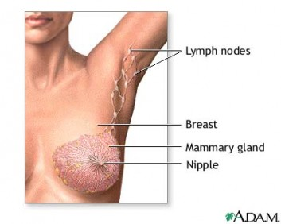

Slide 13
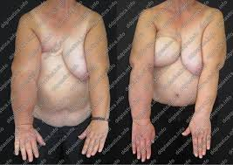

Slide 14
Ενδέχεται επίσης το λεμφοίδημα να είναι το αποτέλεσμα οξείας λοίμωξης. Τότε εκδηλώνεται απότομα και συνοδεύεται από ψηλό πυρετό και ρίγη. Το μέλος είναι πρησμένο, ερυθρό και θερμό, ενώ μπορεί να εμφανιστούν ερυθρές γραμμές στο δέρμα (λεμφαγγειΐτιδα) και οι λεμφαδένες της περιοχής να είναι διογκωμένοι και ευαίσθητοι.
Υπάρχουν τέλος μερικά πολύ σπάνια τροπικά παράσιτα που προσβάλλουν και κλείνουν τα λεμφαγγεία (Φιλαρίαση). Αυτά δεν ζουν στην Ευρώπη.
Οι παραπάνω τύποι λεμφοιδήματος ονομάζονται δευτεροπαθές λεμφοίδημα.

Slide 15
Τι επιπτώσεις έχει το λεμφοίδημα;
Εκτός από τη δυσμορφία από το πρήξιμο, το λεμφοίδημα μπορεί να προκαλέσει προβλήματα ειδικά αν δεν διατηρείται υπό έλεγχο.
Χωρίς θεραπεία στο χρόνιο λεμφοίδημα, το δέρμα παχαίνει και μπορεί να εμφανίσει μικρές φυσαλίδες. Ακόμη και ένας μικροτραυματισμός, όπως σχάση, γρατζουνιά, δήγμα εντόμου ή μυκητίαση των δακτύλων του ποδιού, μπορεί να προκαλέσουν λοίμωξη. Η λοίμωξη του λίπους κάτω από το δέρμα ονομάζεται κυτταρίτιδα. Επανειλημμένα επεισόδια κυτταρίτιδας προκαλούν περαιτέρω βλάβη των λεμφαγγείων. Πρέπει να λαμβάνεται σοβαρά υπόψη κάθε πληγή όσο μικρή κι αν είναι.
Σε λεμφοίδημα κάτω μέλους, η δημιουργία άτονων ελκών (δηλαδή, πληγών που δεν κλείνουν) είναι σπάνια αλλά μπορεί να συμβεί.

Slide 16
Πώς γίνεται η διάγνωση του λεμφοιδήματος;
Το λεμφοίδημα μπορεί συνήθως να διαγνωστεί με βάση το ιστορικό και την αντικειμενική εξέταση μόνο. Όμως όταν η διάγνωση δεν είναι ξεκάθαρη, απαιτούνται εξετάσεις για να αποκλειστούν άλλες αιτίες του πρηξίματος.
Η χρόνια φλεβική ανεπάρκεια μπορεί να αποκλειστεί με υπερηχογράφημα triplex φλεβών του μέλους. Η ύπαρξη μάζας στην κοιλιά που πιέζει φλέβες ή λεμφαγγεία μπορεί να αποκλειστεί με απλό υπερηχογράφημα ή αξονική τομογραφία.

Slide 17
Η εξέταση που μπορούμε να κάνουμε για επιβεβαίωση της διάγνωσης του λεμφοιδήματος είναι το σπινθηρογράφημα των λεμφαγγείων (ή λεμφαγγειογραφία με ραδιοϊσότοπα).
Γίνεται ένεση πολύ μικρής ποσότητας ραδιενεργού υγρού μεταξύ των δακτύλων και των δυο ποδιών, το οποίο προσλαμβάνεται από το λεμφικό σύστημα. Παίρνουμε εικόνες των κάτω μελών με γ-camera κάθε λίγο.
Με αυτή την τεχνική μετράται η ταχύτητα με την οποία μεταφέρεται το υγρό διαμέσου του λεμφικού συστήματος προς τα πάνω και προσδιορίζεται κάθε καθυστέρηση. Η εξέταση αυτή δεν μπορεί να δείξει ποιος είναι ο τύπος της υποκείμενης βλάβης, δηλαδή, αν υπάρχουν πολύ λίγα λεμφαγγεία ή αν υπάρχει φυσιολογικός αριθμός λεμφαγγείων τα οποία υπολειτουργούν, όμως συνηθέστατα αυτό δεν επηρεάζει τη θεραπευτική αντιμετώπιση.
Η εξέταση αυτή έχει μεγάλη ακρίβεια, όμως στις περισσότερες περιπτώσεις είναι περιττή, αφού η διάγνωση γίνεται συνήθως κλινικά.

Slide 18
Ποια είναι η θεραπεία;
Το λεμφοίδημα είναι χρόνιο πρόβλημα. Δεν υπάρχουν συντηρητικά ή χειρουργικά μέτρα που θα αποκαταστήσουν πλήρως το προσβεβλημένο μέλος. Όμως πρέπει να διατηρείται υπό έλεγχο ώστε να μη συμβούν επιπλοκές αργότερα.

Slide 19
Ο κύριος στόχος είναι ο έλεγχος του οιδήματος. Μπορούμε να διακρίνουμε δυο φάσεις θεραπείας του λεμφοιδήματος:
(i) τη θεραπεία μείωσης, η οποία μπορεί να περιλαμβάνει την πιεστική επίδεση του μέλους με επιδέσμους, το μασάζ λεμφικού τύπου και τη χρήση αντλιών με αεροθαλάμους διαλείπουσας συμπίεσης, και
(ii) τη θεραπεία συντήρησης, η οποία περιλαμβάνει τη διατήρηση του μέλους σε ανάρροπη θέση και τη χρήση κατάλληλης κάλτσας. Ο ασθενής πρέπει να φορά την ελαστική συμπίεση σταθερά σ’ όλη τη διάρκεια της ημέρας. Οι δυο φάσεις θεραπείας μπορεί να εναλλάσσονται με άλλοτε άλλη συχνότητα. Σπανίως μπορεί να βοηθήσουν τα διουρητικά.

Slide 20
– Διατήρηση του μέλους σε ανάρροπη θέση και τακτική άσκηση – Όταν ανυψώνουμε το πόδι, τα υγρά αποστραγγίζονται απ’ αυτό. Ο ασθενής θα πρέπει να βάζει το πόδι ψηλά όποτε μπορεί. Θα πρέπει να ανυψωθεί το κάτω μέρος του κρεβατιού κατά περίπου 15 εκ., ώστε τα πόδια να είναι λίγο ψηλότερα από το κεφάλι. Η τακτική άσκηση, όπως το βάδισμα ή η ποδηλασία, είναι επίσης ευεργετική.
– Πιεστική επίδεση του μέλους με επιδέσμους ή κάλτσες διαβαθμισμένης συμπίεσης – Η συμπίεση απαιτείται για να απομακρύνει το υγρό που αλλιώς λιμνάζει στο κάτω άκρο κατά την όρθια στάση.

Slide 21
Αν ο βαθμός του λεμφοιδήματος είναι σχετικά μικρός, δηλαδή αν το άκρο ξεπρήζεται σχεδόν εντελώς με τη νυκτερινή κατάκλιση, τότε η χρήση της κάλτσας μπορεί να είναι επαρκές θεραπευτικό μέτρο.
Οι κάλτσες για λεμφοίδημα θα πρέπει να εφαρμόζουν κατάλληλα και βέβαια είναι πολύ πιο σφικτές από τις συνηθισμένες κάλτσες. Αν το πρήξιμο περιορίζεται κάτω από το γόνατο, μπορείτε να χρησιμοποιείτε κάλτσα κάτωθεν γόνατος. Συνήθως χρησιμοποιούμε κάλτσες κλάσης 2 (25-35 mmHg) ή κλάσης 3 (35-45 mmHg), όμως μπορεί να απαιτηθεί και η πιο ισχυρή κλάση 4 (45-60 mmHg).
Αν όμως το άκρο είναι πολύ πρησμένο και ο ασθενής βάλει κάλτσες, αυτές δεν θα εφαρμόσουν καλά και γι’ αυτό είναι σημαντικό προηγουμένως να έχουμε μειώσει το οίδημα με κάποιο τρόπο, όπως με ελαστική περίδεση (με ισχυρό επίδεσμο), λεμφικό μασάζ ή χρήση αντλίας διαλείπουσας συμπίεσης.

Slide 22
Μασάζ λεμφικού τύπου – Το λεμφοιδηματικό μέλος γενικά μπορεί να ωφεληθεί από μασάζ (χειρομαλάξεις) των εν τω βάθει ιστών ενεργοποιώντας προηγουμένως τα υγιή λεμφαγγεία, υπό τη βασική προϋπόθεση ότι οι μαλάξεις γίνονται σωστά (με ήπιες κυκλικές κινήσεις σχετικά επιφανειακές, χωρίς χρήση ελαίου) από κατάλληλα εκπαιδευμένο θεραπευτή.
Το μασάζ λεμφικού τύπου αποτελεί σήμερα αναπόσπαστο μέρος της ολοκληρωμένης φροντίδας του λεμφοιδήματος. Γίνεται με σειρά συνεδριών διαρκείας 30-45 λεπτών η καθεμία που ακολουθούνται από περίδεση του μέλους.
Αυτή η θεραπεία δεν ενδείκνυται αν υπάρχει οξεία φλεγμονή (κυτταρίτιδα), κακοήθης όγκος, θρόμβωση ή μείζον καρδιακό πρόβλημα.

Slide 23
– Χρήση αντλίας με αεροθαλάμους διαλείπουσας συμπίεσης [External Pneumatic Compression, EPC] – Παρά τη χρήση συμπιεστικών καλτσών μερικοί άνθρωποι διαπιστώνουν ότι υπάρχει κάποιο οίδημα στο τέλος της ημέρας. Η χρήση των αντλιών συμπίεσης ήταν μία από τις κύριες μεθόδους της θεραπείας μείωσης του λεμφοιδήματος πριν γίνει δημοφιλές το μασάζ λεμφικού τύπου.
Η συσκευή EPC (όπως Flowtron®, LymphaPress®, Vasoflow® κλπ) είναι μια μπότα με αεροθαλάμους που φουσκώνουν και ξεφουσκώνουν διαδοχικά αποστραγγίζοντας το υγρό από το μέλος. Η συσκευή χρησιμοποιείται συνήθως το βράδυ για να διώξει το υγρό που μαζεύτηκε παρά τη χρήση της κάλτσας.
Αν ο ιατρός συνιστά ότι χρειάζεται αυτή τη θεραπεία, καλό είναι ο ασθενής να δοκιμάσει μια τέτοια συσκευή προτού την αγοράσει.

Slide 24
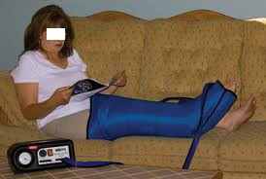

Slide 25
Μπορεί να γίνει εγχείρηση για λεμφοίδημα;
Ναι, αλλά ενδείκνυται μόνο σε πολύ σοβαρές περιπτώσεις. Σχεδόν όλες οι χειρουργικές επεμβάσεις για λεμφοίδημα συνοδεύονται από εκτεταμένες ουλές και δεν συνιστώνται για μικρού ή μέτριου βαθμού λεμφοίδημα.
Σε επιλεγμένους ασθενείς με μεγάλου βαθμού λεμφοίδημα που δεν ανταποκρίνονται καλά στη συντηρητική θεραπεία, μπορεί να προσφέρει μεγάλης διάρκειας όφελος μια νεότερη χειρουργική μέθοδος που ονομάζεται περιμετρική λιποαναρρόφηση [circumferential suction-assisted lipectomy, CSAL].

Slide 26
Αν έχω λεμφοίδημα, πώς μπορώ να το εμποδίσω να χειροτερέψει;
Αν το λεμφικό σύστημα των κάτω μελών δε λειτουργεί καλά, είναι σημαντικό να φροντίζουμε τα πόδια μας με μεγάλη επιμέλεια.
Απαιτείται τακτική υγιεινή του δέρματος, ιδίως στις πτυχές του και μεταξύ των δακτύλων για πρόληψη λοιμώξεων. Είναι σημαντικό να θεραπευτεί νωρίς κάθε λοίμωξη, περιλαμβανομένης και της μυκητίασης. Κάθε λοίμωξη είναι δυνατό να καταστρέψει λεμφαγγεία και να χειροτερέψει το οίδημα. Σε περίπτωση υποτροπιάζουσας λοίμωξης του δέρματος, μπορεί να απαιτηθεί ο ασθενής να πάρει αντιβιοτικά σε μικρή δόση αλλά για μεγάλο χρονικό διάστημα.
Ο ασθενής θα πρέπει να αποφεύγει κοψίματα, γρατζουνιές, δήγματα εντόμων, διαστρέμματα, εγκαύματα κλπ. Ακόμη και ο ελάχιστος μικροτραυματισμός πρέπει να αντιμετωπίζεται σοβαρά.
Απαραίτητη η διατήρηση φυσιολογικού σωματικού βάρους.
Απαραίτητη η προσπάθεια για τακτική άσκηση, περιορίζοντας την ορθοστασία και την καθιστική ζωή.
Ο ασθενής δε θα πρέπει να αμελεί τη χρήση της κάλτσας.

